Slide 1
ПРОСТАЯ
ТРЁХЧАСТНАЯ ФОРМА
Автор презентации:
Бейгул Ольга Куприяновна
учитель музыки
ГБОУ «АООШ І-ІІІ ступеней №2» ЛНР
Луганской области
г. Антрацита

Slide 2
В МУЗЫКЕ, КАК И В РЕЧИ
(И В ЛЮБОМ ДРУГОМ ВИДЕ ИСКУССТВА) ФОРМА ПРОСТО НЕОБХОДИМА ДЛЯ ЧЁТКОГО ВЫРАЖЕНИЯ ОПРЕДЕЛЁННЫХ
МЫСЛЕЙ И НАСТРОЕНИЙ.

Slide 3
ГЛАВНЫЕ ПРИНЦИПЫ МУЗЫКАЛЬНОЙ ФОРМЫ:
ПРИНЦИПЫ
ПОВТОРЕНИЕ
ВАРЬИРОВАНИЕ
КОНТРАСТ
РАЗВИТИЕ

Slide 4
ОСНОВНЫЕ ФУНКЦИИ В ФОРМЕ:
ФУНКЦИИ
ВСТУПЛЕНИЕ
ИЗЛОЖЕНИЕ ТЕМ
СВЯЗУЮЩАЯ ЧАСТЬ
СЕРЕДИНА
РЕПРИЗА
ЗАКЛЮЧЕНИЕ

Slide 5
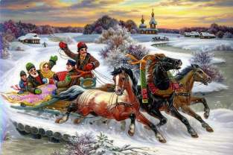
ПРОИЗВЕДЕНИЯ, НАПИСАННЫЕ В ПРОСТОЙ ТРЕХЧАСТНОЙ ФОРМЕ, МОЖНО НАЙТИ В РЕПЕРТУАРЕ КАЖДОГО КОМПОЗИТОРА:
ПЬЕСЫ
МАРШИ
ТАНЦЫ
РОМАНСЫ
РАЗДЕЛЫ КРУПНЫХ СОЧИНЕНИЙ
ПРЕЛЮДИИ, НОКТЮРНЫ
П. И ЧАЙКОВСКИЙ. «НА ТРОЙКЕ» ИЗ ЦИКЛА «ВРЕМЕНА ГОДА»

Slide 6
ПРОСТАЯ ТРЁХЧАСТНАЯ ФОРМА:
ПРОСТОЙ ТРЕХЧАСТНОЙ ФОРМОЙ НАЗЫВАЕТСЯ ФОРМА, КОТОРАЯ СОСТОИТ ИЗ ТРЕХ ПЕРИОДОВ, ГДЕ ПЕРВАЯ И ТРЕТЬЯ ЧАСТИ ПОСТРОЕНЫ НА ОДНОМ И ТОМ ЖЕ МАТЕРИАЛЕ.

Slide 7

В ТРЕХЧАСТНЫХ ФОРМАХ СЕРЕДИНА МОЖЕТ КОНТРАСТИРОВАТЬ С КРАЙНИМИ ЧАСТЯМИ В РАЗЛИЧНЫХ ОТНОШЕНИЯХ:
ТОНАЛЬНОСТИ
ЛАДЕ
РЕГИСТРЕ
ТЕМБРЕ
ТЕМПЕ
ФАКТУРЕ
ЭДВАРД ГРИГ. «ТАНЕЦ АНИТРЫ» ИЗ СЮИТЫ «ПЕР ГЮНТ»

Slide 8
СРЕДНЯЯ ЧАСТЬ МОЖЕТ БЫТЬ КОНТРАСТНОЙ И НЕ КОНТРАСТНОЙ.
ТРЁХЧАСТНАЯ ФОРМА С РЕПРИЗОЙ:
І
ІІ
ІІІ
А
В
А
(РЕПРИЗА)

Slide 9


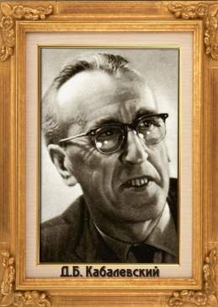
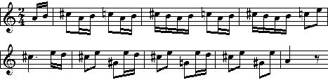
ДМИТРИЙ БОРИСОВИЧ КАБАЛЕВСКИЙ
КЛОУНЫ
В ПЬЕСЕ КАБАЛЕВСКОГО «КЛОУНЫ» МУЗЫКАЛЬНАЯ МЫСЛЬ ПЕРВОГО ПЕРИОДА — ЭТО ВЕСЁЛАЯ ИГРА МОТИВОВ, (ПЕРВОЕ ПРЕДЛОЖЕНИЕ), И ЗАБАВНЫЕ СКАЧКИ ТО НА СОЛЬ-ДИЕЗ, ТО НА СОЛЬ-БЕКАР (ВТОРОЕ ПРЕДЛОЖЕНИЕ):

Slide 10
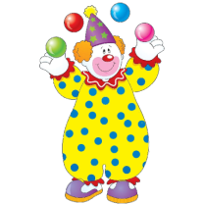



В СРЕДНЕМ РАЗДЕЛЕ ТА ЖЕ ИГРА. НО «ЖОНГЛИРОВАНИЕ» МОТИВАМИ НЕ ПРОСТО ПОВТОРЯЕТСЯ, А РАЗВИВАЕТСЯ: ОНИ ТЕПЕРЬ «ЗАКРУЧЕНЫ В ДРУГУЮ СТОРОНУ»

Slide 11

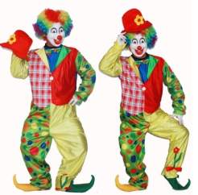
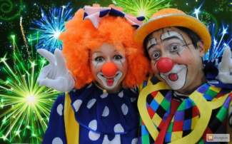
РЕПРИЗА ПОЧТИ ТОЧНО ПОВТОРЯЕТ ПЕРВЫЙ ПЕРИОД, НО ВО ВТОРОМ ПРЕДЛОЖЕНИИ СКАЧКИ НАПРАВЛЕНЫ НЕ ВНИЗ, А ВВЕРХ.

Slide 12
СРЕДНЯЯ ЧАСТЬ МОЖЕТ БЫТЬ КОНТРАСТНОЙ И НЕ КОНТРАСТНОЙ.
ТРЁХЧАСТНАЯ ФОРМА БЕЗ РЕПРИЗЫ:
І
ІІ
ІІІ
А
В
С

Slide 13
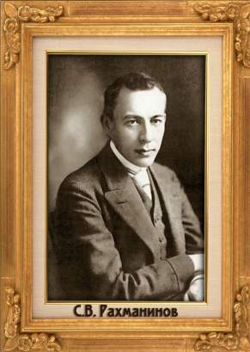
СЕРГЕЙ ВАСИЛЬЕВИЧ РАХМАНИНОВ
В БЕЗРЕПРИЗНОЙ ТРЁХЧАСТНОЙ ФОРМЕ НАПИСАНА "ИТАЛЬЯНСКАЯ ПОЛЬКА" С. В. РАХМАНИНОВА. ТРИ ПЕРИОДА - ТРИ РАЗНЫХ МАЛЮСЕНЬКИХ ПОЛЕЧКИ.

Slide 14
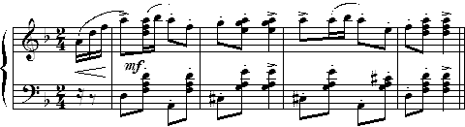
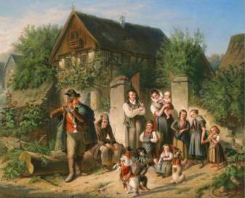
ТЕМА ПЕРВОГО ПЕРИОДА

Slide 15
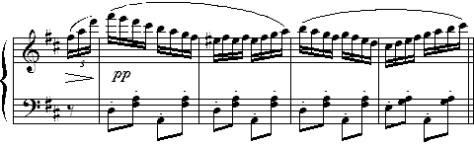
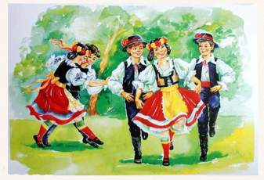
ТЕМА ВТОРОГО ПЕРИОДА

Slide 16
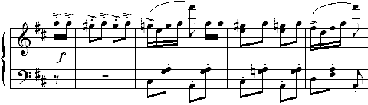
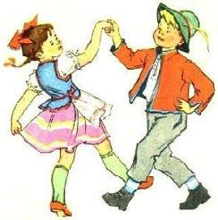
ТЕМА ТРЕТЬЕГО ПЕРИОДА

Slide 17
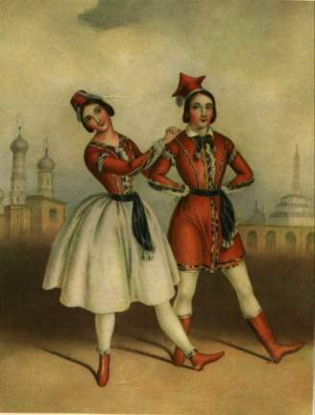
КАЖДЫЙ ПЕРИОД ДОСТАТОЧНО САМОСТОЯТЕЛЕН, В ТО ЖЕ ВРЕМЯ ИХ ОБЪЕДИНЯЕТ ОБЩАЯ ФАКТУРА, ЕДИНЫЙ ТЕМП, ОДНА ТОНИКА, ПРАВДА, В ДВУХ ПОСЛЕДНИХ ПЕРИОДАХ «ПЕРЕКРАШЕННАЯ» ИЗ МИНОРА В МАЖОР.

Slide 18
ИСТОЧНИКИ ИНФОРМАЦИИ
http://900igr.net/up/datai/86358/0013-017-.jpg
https://img-fotki.yandex.ru/get/15533/200418627.63/0_11a2f1_acc82c32_orig.png
http://up.picr.de/27587134fx.png
https://avatanplus.com/files/resources/original/575fcd6e066171554e3a75ca.jpg
http://puzzleit.ru/files/puzzles/7/7260/_original.jpg
http://www.vampodarok.com/images/newyear/page/big/190.jpg
http://g04.s.alicdn.com/kf/HTB1bIJ6GXXXXXX6XVXXq6xXFXXXC/221568378/HTB1bIJ6GXXXXXX6XVXXq6xXFXXXC.jpg
https://do.ngs24.ru/preview/do/715e05f87c2517de7853e80114715248_1462363379_1000_624.jpg
http://900igr.net/up/datai/195950/0004-003-.jpg
http://img-fotki.yandex.ru/get/6839/39663434.637/0_9c2bf_78d61774_XL.png
https://img.labirint.ru/images/comments_pic/1204/06labli691327330295.jpg
http://kalinnsk.ru/bitrix/image_uploader/images/help/264.jpg
http://s48.radikal.ru/i122/1202/90/495ce50468bc.jpg

Slide 19
ИСТОЧНИКИ ИНФОРМАЦИИ
http://900igr.net/up/datai/86358/0013-017-.jpg
http://images.easyfreeclipart.com/1477/circus-joker-face-clipart-grinning-1477178.png
http://gifok.net/images/2015/10/24/Clown_2_021.png
http://itd0.mycdn.me/image?id=837297654304&t=20&plc=WEB&tkn=*vtYyqB37VRnVcJ-zN642v8fAqM0
https://www.decosoon.com/65494-thickbox_default/tino-the-clown-stickers.jpg

